Slide 1
Tento výukový materiál je autorským dílem, které je chráněno autorským právem VŠCHT Praha.
Některé části přednášky vycházejí z autorských děl třetích osob, která VŠCHT Praha užívá pro účely výuky svých studentů na základě zákonné licence.
Obsah této přednášky je určen výlučně pro výuku studentů VŠCHT Praha.
Obsah přednášky nesmí být rozmnožován, zaznamenáván, napodobován, publikován ani jinak rozšiřován bez písemného souhlasu majitele autorských práv.
Autorské právo neporušuje ten student VŠCHT Praha, který výlučně pro svou osobní potřebu zhotoví záznam či napodobeninu díla nebo užije dílo jiným způsobem, který dle zákona autorské právo neporušuje.
© VŠCHT Praha 2022

Slide 2
Využití nanotechnologií při přípravě nutraceutik a funkčních potravin

Slide 3
Nanočástice
je definována jako nanomateriál, který je ve všech vnějších rozměrech nanostrukturní, tedy v měřítku 1·10⁻⁹ m
vykazují odlišné vlastnosti než částice větších rozměrů (chemická reaktivita, rozpustnost, bod tání)
můžeme je rozdělit podle:
chemické povahy
-anorganické
-organické
typu
-lipidové
-proteinové
-sacharidové
původu
-přírodní
-syntetické

Slide 4
Definice nanomateriálu
COMMISSION RECOMMENDATION of 18 October 2011 (2011/696/EU)
‘Nanomaterial’ means a natural, incidental or manufactured material containing particles, in an unbound state or as an aggregate or as an agglomerate and where, for 50 % or more of the particles in the number size distribution, one or more external dimensions is in the size range 1 nm-100 nm.
In specific cases and where warranted by concerns for the environment, health, safety or competitiveness the number size distribution threshold of 50 % may be replaced by a threshold between 1 and 50 %.
* http://eur-lex.europa.eu/LexUriServ/LexUriServ.do?uri=OJ:L:2011:275:0038:0040:EN:PDF

Slide 5
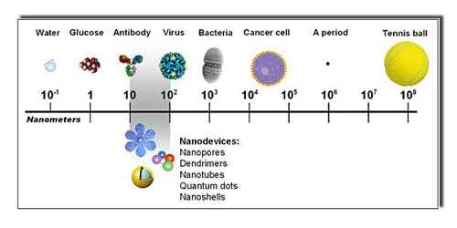
Nanočástice
relativní velikost biomolekul vzhledem k nanočástici

Slide 6
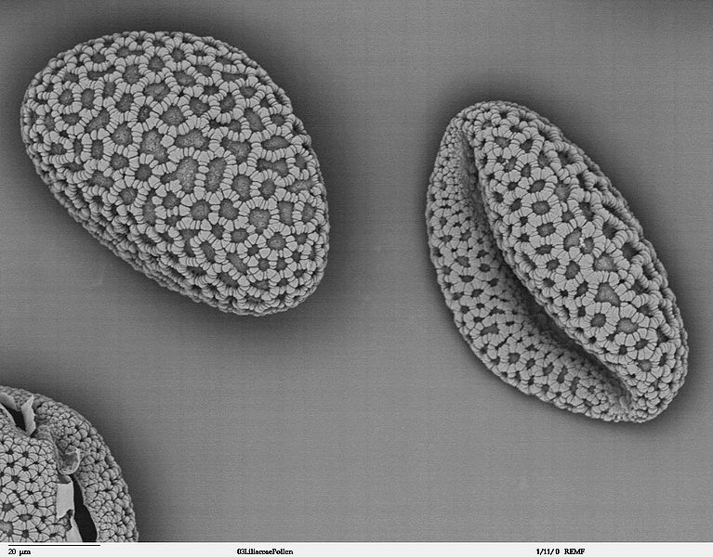
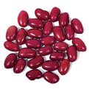
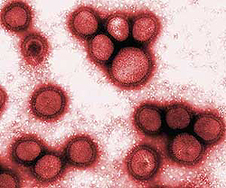
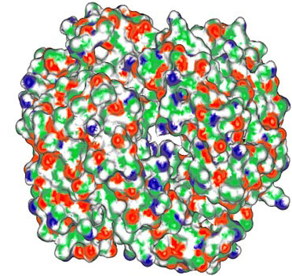
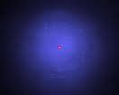
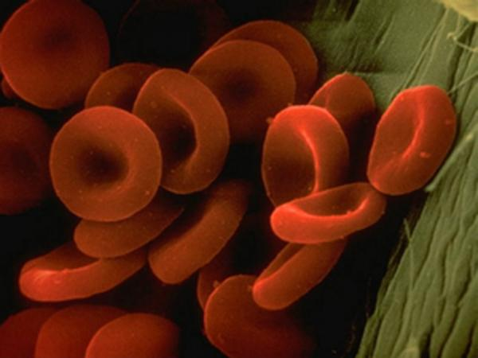
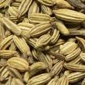
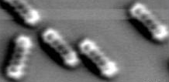
Nanočástice
relativní velikost biomolekul vzhledem k nanočástici
Lily pollen
50 μm ∅
Pentacene
1 nm length
H1N1 Virus
80-100 nm
Red beans
1 cm
0.1 nm
1 nm
10 nm
100 nm
1 μm
10 μm
100 μm
1 mm
1 cm
10⁻¹⁰ m
10⁻⁹ m
10⁻⁸ m
10⁻⁷ m
10⁻⁶ m
10⁻⁵ m
10⁻⁴ m
10⁻³ m
10⁻² m
Hydrogen atom
0.1 nm
Fennel seeds
1 mm ∅
Red blood cells
2 – 5 μm
Hemoglobin protein
5-6 nm

Slide 7
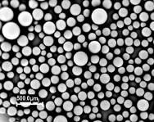
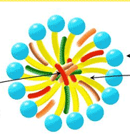
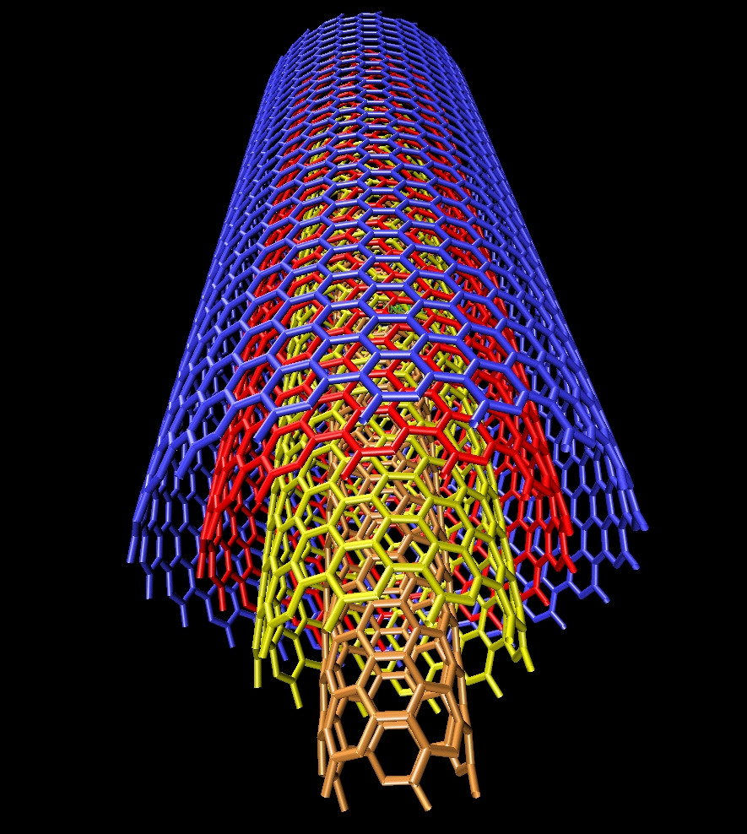
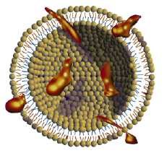
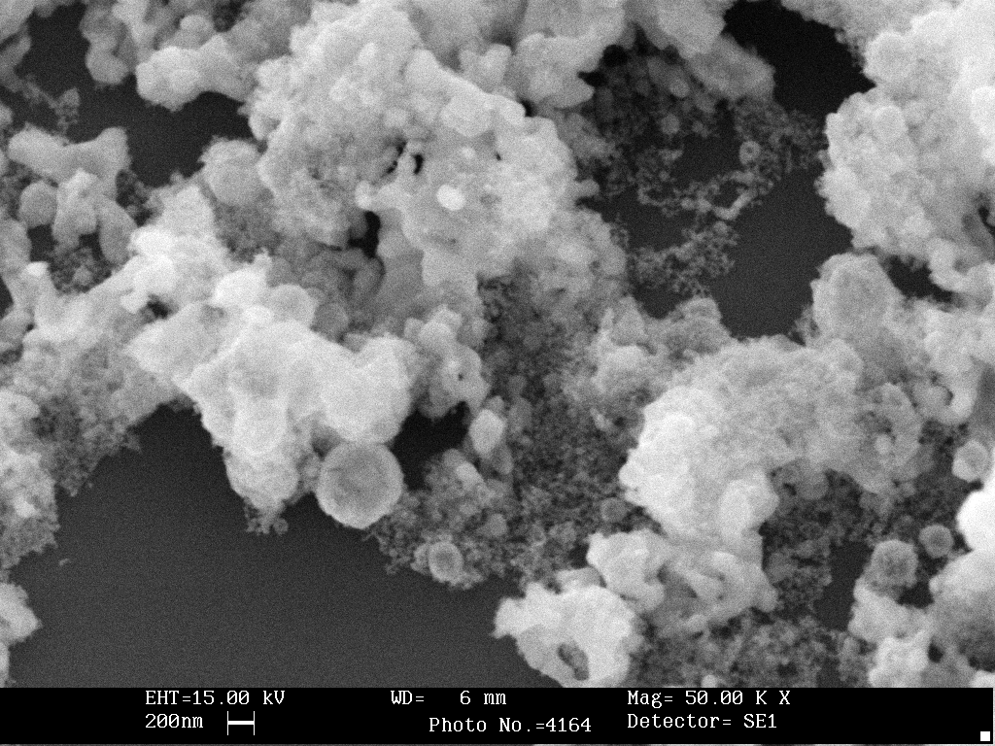
Nanočástice – porovnání s matricí
Velký specifický povrch
Chemická reaktivita
Mnoho účinků – speciální vlastnosti (e.g. elektrické, mechanické, optické)
Vlastnosti závislé na prostředí
Mnoho forem: e.g. fullereny, nanotrubice, nanonosiče, nanoemulse, nanoenkapsuláty
vliv rozměru částice na velikost specifického povrchu
Definice Nanomateriálu!
Notes:
What is the difference to bulk behaviour

Slide 8
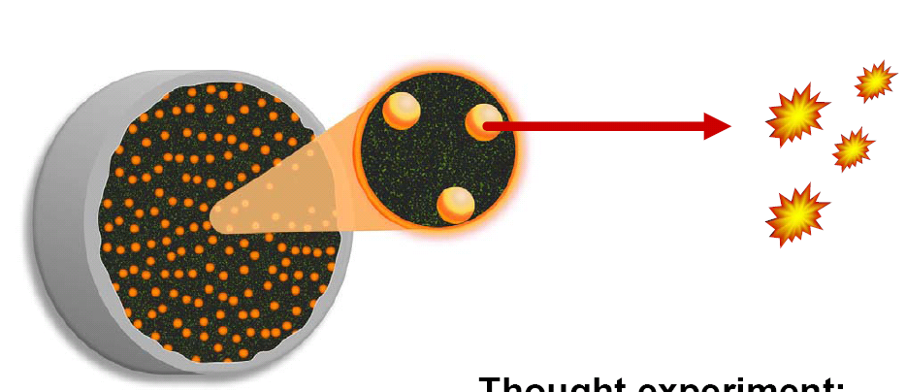
NANOČÁSTICE SE VYZNAČUJÍ NEOBVYKLÝMI VLASTNOSTMI
Definice: jedna dimenze < 100 nm (300 nm)
Dramatické zvýšení povrchu v poměru k objemu
Vysoká reaktivita povrchu
Odlišné chování od makročástic (kvantová fyzika)

Slide 9
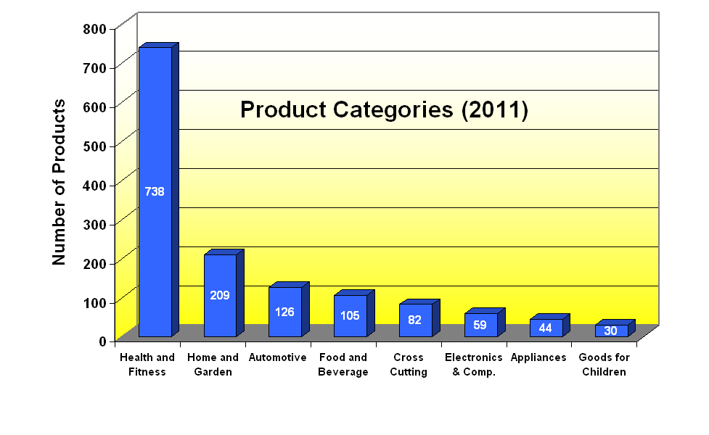
Nanotechnologie - produkty na trhu
OBLASTI APLIKACÍ
Production Process
Food Ingredients
Food Additives
Delivery Systems, Nutraceuticals
Food Contact Materials
Animal Feed
Agrochemicals
Source: Woodrow Wilson Databank http://www.nanotechproject.org/

Slide 10
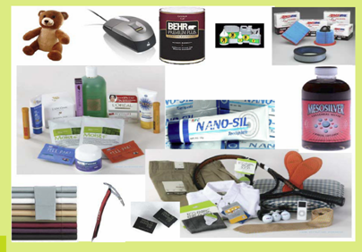
Nanotechnologie – řešení pro široké spektrum aplikací
Textil a sportovní zboží
Medicína,péče o zdraví, veterinární medicína
Potraviny,potravinové doplňky, obaly
Agrochemikálie
Čistění vod
Nátěry a povlaky
Katalyzátory a mazadla
Stavební materiály
Elektronika
Palivové články a baterie
Výroba papíru
Zbraně a výbušniny

Slide 11
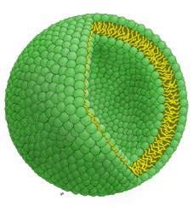
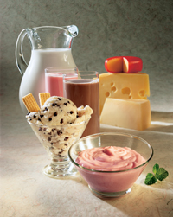
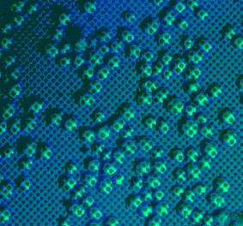
Nanomateriály v potravinách
Aplikace
Typ materiálu
Aditiva
Ingredience
Zpracované nanaostruktury
  Tradičně produkované (sýr, mléko, majonéza …)
Přirozený výskyt
Materiály, která jsou v kontaktu s potravinami
Vyráběné nanomateriály
  SiO₂, TiO₂, CaCO₃, Ag …
Nanoclays - nanoclays
Nanoenkapsulace
  Emulsie
  Micely, Liposomy
Rozmanitost aplikací a materiálů

Slide 12
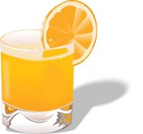
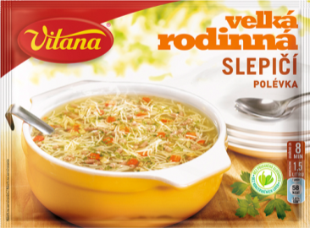
Využití nanočástic v potravinách
potravní doplňky (vitaminy)
prodloužení trvanlivosti potravin
senzorická jakost potravin (snížení množství některých látek bez vlivu na chuť, sůl)
nanodoručovací systémy (micely)
obaly potravin (amorfní film cca 50 nm, E551)
antimikrobiální kontrola potravin (pomocí nanosensorů)
nanosensory (sledování vlastností balených potravin a obalů)

Slide 13
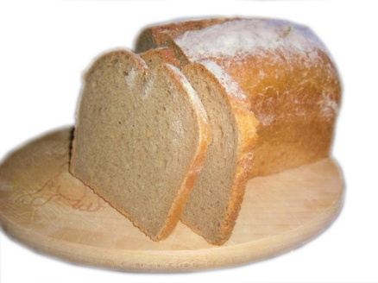
Nanotechnologie nabízí řadu řešení pro potravinářství:
zajištění žádoucích senzorických vlastností – vůně chuť, konzistence
zlepšení nutriční hodnoty a prodloužení skladovací doby
Snížení obsahu soli, cukru, tuku a konzervačních prostředků, při zachování senzorických vlastností
Speciální životní styl
Řešení pro určitou část populace –
starší lidé, obézní, diabetici…..
obalové materiály (aktivní obaly,…)

Slide 14
Nanotechnologie a potraviny
Výrobci potravin
Potraviny musí být kvalitní, zdravotně nezávadné a cenově přijatelné,
Vývoj nových technologií pro zlepšení nutriční hodnoty a prodloužení skladovací doby
Vyhledávání speciální technologie umožňující snižovat obsah soli, cukru, tuku a konzervačních prostředků, aniž by se přitom zhoršila chuť, vůně a barva potravin,
Vyvíjení technologie pro speciální skupiny lidí, jako jsou staří lidé, nemocní cukrovkou a obezitou a lidé s jiným životním stylem.
Nanotechnologie uplatnění potravinářství:
zpracování potravin: obohacení potravin o příměsi, živiny, vůně
obalová technice a prodloužení skladovací doby,
Řada technologií převzata z jiných odvětví, medicíny, farmacie a kosmetiky

Slide 15
Využití nanočástic v potravinách
Výhody
Nevýhody
zdravotní benefit
senzorická jakost (snížení obsahu některých živin, jejichž příjem je zbytečně vysoký)
zvýšení nutriční hodnoty
rozměr částice (odlišné chování)
zdravotní rizika
kontaminace životního prostředí
rozměr částice (odlišné chování)

Slide 16
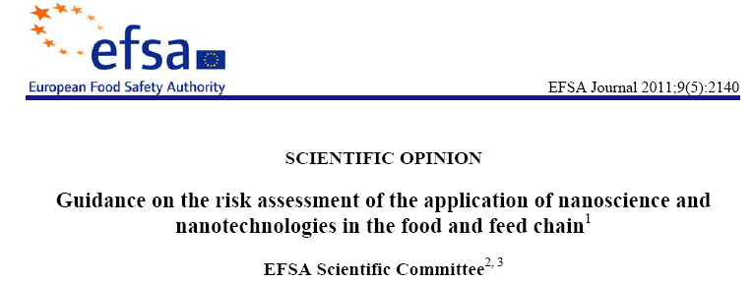
Legislativa
výskyt organických nanočástic v potravinách sleduje EFSA (The European Food Safety Authority)
http://www.efsa.europa.eu/en/efsajournal/doc/2140.pdf, 14.11.2011

Slide 17
Legislativa
v současné době neexistuje legislativní ošetření pro organické nanočástice => využívá následujících nařízení:
  EU č. 696/2011 (Doporučení komise o definici nanomateriálu ze dne 18.10. 2011)
  ES č. 178/2002 (Nařízení které stanoví obecné zásady a požadavky potravinového práva, zřizuje se Evropský úřad pro bezpečnost potravin a stanoví se postupy týkající se bezpečnosti potravin)
  ES č. 258/97 (Nařízení o nových potravinách a nových složkách potravin)
  ES č. 1333/2008 (Nařízení o potravinářských přídatných látkách)
  ES č. 46/2002 (Směrnice týkající se doplňků stravy)
  ES č. 1935/2004 (Nařízení o materiálech a předmětech určených pro styk s potravinami)
  legislativa v ČR – zákon č. 224/2008 Sb. (úplné znění zákona č. 110/1997 Sb. o potravinách a tabákových výrobcích a o změně a doplněni některých souvisejících zákonů)

Slide 18

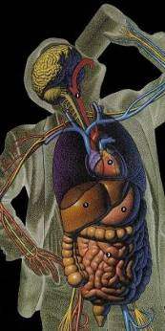
BIOKINETIKA
JSOU NANOČÁSTICE BEZPEČNÉ?
Limitované toxikokinetické studie (několik typů nerozpustných nanomateriálů (kovy, oxidy kovů, postupně degradující polymery)
Nejsou dostatečně charakterizovány
Osud nanomateriálů v GI-traktu – málo známo
Biotransformace a vylučování – málo informací
Limitovaná data o biokinetice a osudu nanomateriálů po orální expozici

Slide 19
JSOU NANOČÁSTICE BEZPEČNÉ?
TOXICITA !?
Studie související s potravinami ??
Limitované informace pro charakterizaci rizika orální expozicí nanomateriály
  Fyzikálně chemické vlastnosti
  Toxikokinetika
  Toxicita
Limitované znalosti o současně používaných hladinách a expozici z možných aplikacích a produktů v potravinách a krmivech
(Scientific Opinion of the Scientific Committee on a request from the European Commission on the Potential Risks Arising from Nanoscience and Nanotechnologies on Food and Feed Safety. The EFSA Journal (2009) 958, 1-39)

Slide 20
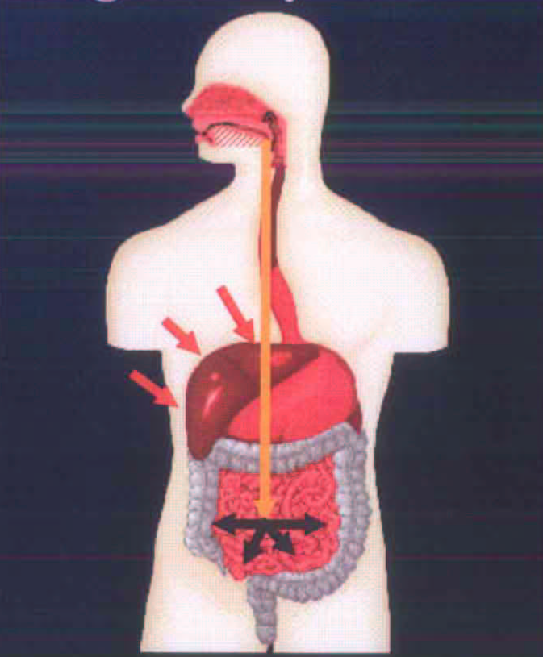
Zdravotní rizika
příjem nanočástic
  vdechování
  požití → nejčastěji potravinami
  pokožkou
místa působení nanočástic
osud nanočástic v lidském těle
vyloučení nanočástic z lidského těla
vlastnosti způsobující rizika (rozměr, odolnost)

Slide 21
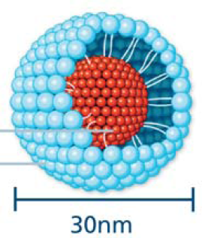
Příklady použití jako aditiva / potravní doplňky
Nano-SiO₂ - proti spékání
Nano-kapsule
  - konzervanty, vitaminy, lykopen, ...
  zvýšená rozpustnost , ochrana před oxidací
Nano-ingredienty
  - např. micely
  zlepšená textura, stabilnější emulze

Slide 22
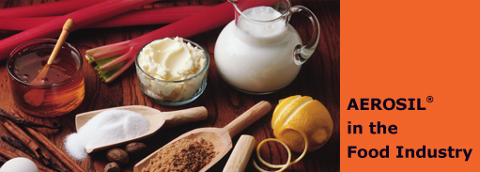
E551 - Oxid křemičitý
Skóre škodlivosti:1
Látka patří do skupiny:Protispékavé látky
Popis:
Oxid křemičitý pohlcuje vodu, je to protispékavá látka, jeho použití je v kypřícím prášku do pečiva, a hlavně v různých sypkých směsích, dále v sypkém koření, v jedlé soli a jejích náhražkách, strouhaném i plátkovém sýru apod. Látka je považována za látku bezpečnou. V ČR je používání Oxidu křemičitého povoleno jako přídatné látky k potravinám, v dětské výživě v omezeném množství k příkrmům. V USA je používání látky povoleno

Slide 23
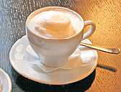
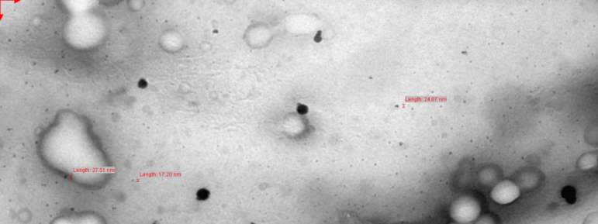
Nanočástice v potravinách (příklady)
Káva s instantní smetanou
(E551)
Produkty inovací na trhu
Označení nano na potravinách
Vyloučení rizika!
Informovanost konzumentů – volba výběru
Regulace
KONTROLA???
E551 (nano)

Slide 24
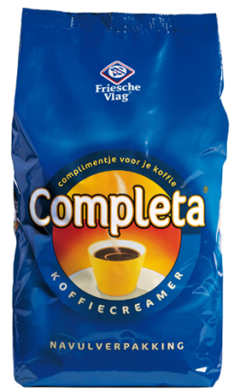

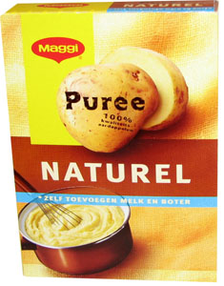
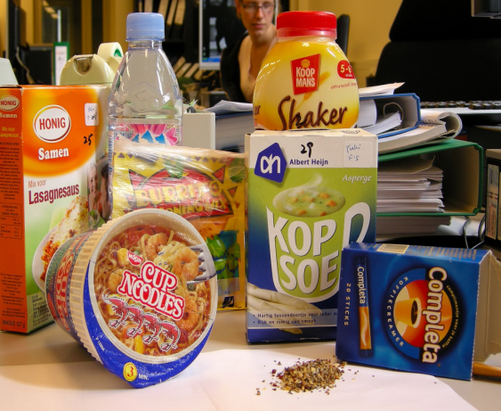
Příklady potraviny, které E551 obsahují
ActiveMilk (Mogador s.r.o.)
Cappuccino bez přidaného cukru (Emco, spol. s r.o.)
Cappuccino Creamy (GELLWE Sp. z o.o.)
Carmen Classic Coffee Creamer (MOKATE Czech s.r.o.)
Horká čokoláda (Kávoviny a. s. )
Chutná pauza Rajská (Nestlé Česko s.r.o)
Instantní čaj s bylinnými výtažky (Herbalife)
Jacobs 2 v 1 - s mléčnou příchutí (Kraft Foods CR s. r. o.)
Kokos Milk (ASP CZECH s.r.o.)
Kuřecí koktejlové párky (Drůbežářský závod Klatovy a.s.)
Oves Milk (ASP CZECH s.r.o.)
Paštika s pečeným masem (Alimpex-Maso s.r.o.)
Prima pauza Rajská (Unilever ČR, spol. s r.o.)
Rýžový nápoj (Mogador s.r.o.)
Seliko Paštika s pečeným masem (SELIKO trading a.s.)
Snack s příchutí uzená šunka (Alika a.s.)
Soltino snack - s příchutí šunky (Kaufland Česká republika v.o.s.)
Steak (Kotányi GmbH)
Svařené víno (Johann Kotányi s.r.o.)
Šumavská pašerácka klobása (Vimperská masna a.s.)
Tradiční české brambůrky (Intersnack a.s.)
Zajíc Sójový nápoj Natural (Mogador s.r.o.)
Ze zahrádky Rajská Junior (Nestlé Česko s.r.o)

Slide 33
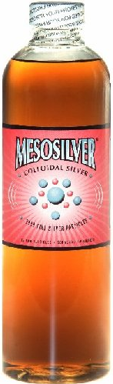
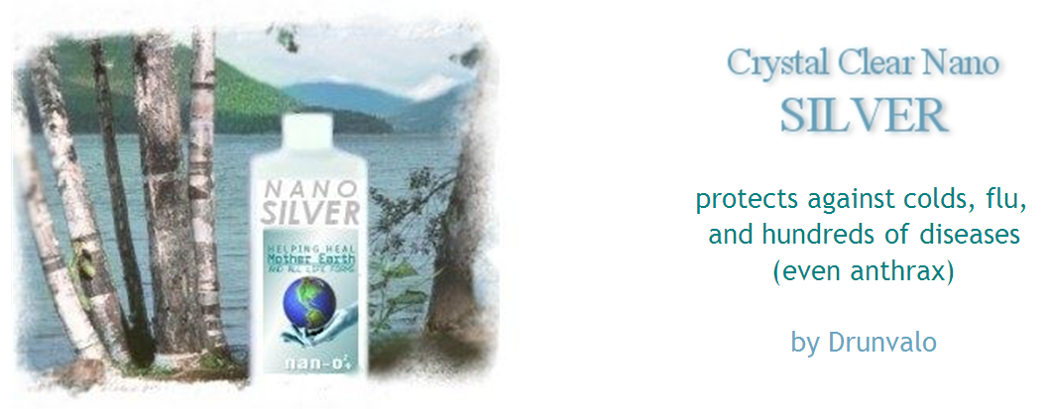
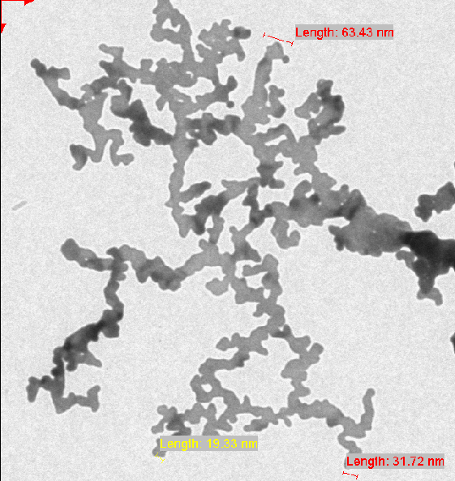
Potravní doplňky

Slide 34
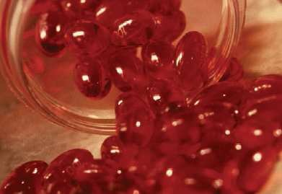
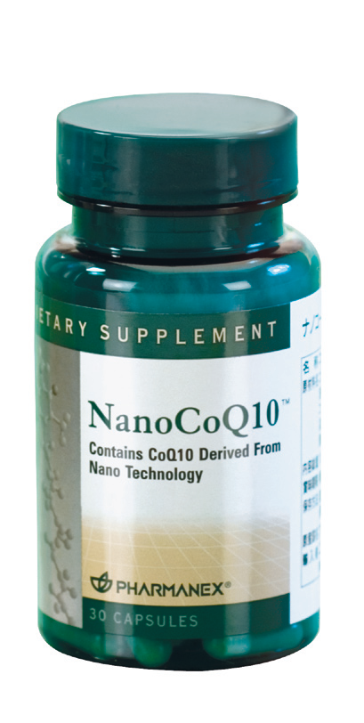
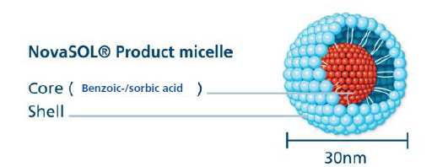
Organické nanočástice - nutraceutika
Nano Lykopen (LycoVit)
enkapsulace
NanoCoQ10®
Komerčně používané: obohacení chleba o omega3 mastné kyseliny z rybího tuku uzavřené v kapslích, které se otevřou
až v žaludku.
NovaSOL DS micely
nano dopravní systém

Slide 35
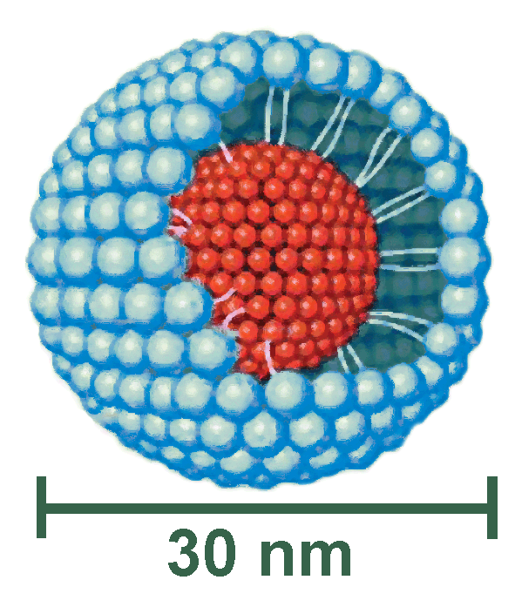
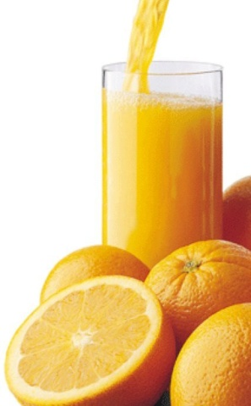
Organické nanočástice (NPs) - NovaSol®
Polysorbátový typ (PS 20 nebo PS 80)
AQUANOVA
Specifikace:
Nosný systém založený na nano-micelách
Micely se zapouzdřenou aktivní látkou
Velikost micel: 10 – 30 nm
Rozpustnost: voda, tuky
Nosiči hydrofilních a lipofilních látek
Jádro
(Aktivní látka)
Obal
Struktura nanočástice
Lepší rozpustnost a biologická dostupnost

Slide 36
Nanotechnologie v potravinových obalech
Ochrana před změnami prostředí (vlhkost, světlo, oxidace, teplota), fyzickým poškozením a kontaminací mikroorganismy.
Informace o kvalitě zboží a jeho pravosti
Polymerní nanokompozity, v nichž polymer má ropný původ
Biopolymery vyráběné ze dřevní hmoty a obilních odpadů, které jsou biodegradovatelné.
Biopolymery mají špatné bariérové a mechanické vlastnosti, ale přidáním nanočástic jílů se tyto vlastnosti zlepší.
Potraviny se balí v inertní atmosféře nebo v atmosféře s nízkým obsahem kyslíku, což prodlouží skladovací dobu 4x a zamezí růst mikrobů.
Plastové obaly jsou polopropustné pro unikání CO2 u nápojů a vnikání kyslíku, čemuž se zamezí depozicí kovové vrstvy nebo zabudováním nanočástic do polymerní matrice.

Slide 37
Využití nanočástic v potravinách
Příklady firem objevujících se na trhu
název firmy | země původu | používané účinné látky
Aquanova® GmbH | DEU | vitamin A, D, E, K , β-karoten
BASF | DEU | vitamin A, D₃, α-DL-tokoferoly
Shenzen Become Industry & Trade Co., Ltd | CHN | -
NutraLease Ltd. | ISR | koenzym Q₁₀, lutein, lykopen
Shemen Industríes | ISR | fytosteroly
Life Enhancement | USA | resveratol, kurkumin, vitamin E
LivOn Labs | USA | Vitamin B₁₂, gluthation
Muscletech sports nutrition supplements | USA | vitamin A, D, E, K, lykopen, lutein, zeaxanthin
Nano Health Solutions | USA | humic a vulvic acid
Nutrition by Nanotech, LLC | USA | vitamin B₁₂
Pharmanex® | USA | DHA, biotin, karotenoidy
RBC Life Sciences® | USA | doplňky stravy
Solgar | USA | koenzym Q₁₀
SportMedix, Inc. | USA | peptidy

Slide 38
Nano potraviny a firmy
High- tech holandská firma Nanomi - vývoj přesně definovaných funkčních emulsí a mikro- a nanokuliček. Vyrábí např. mikrokuličky jako nosiče vitaminu B12. Síta na mikrokuličky dodává holandská firma Aquamarijn Micro Filtration.
Německá firma ItN Nanovation vyrábí keramické nanofiltry a nanosíta pro výrobu nápojů (zahušťování ovocných šťáv a fltrace piva) a pro potravinářský průmysl (zpracování mléka, separace proteinů, výroba jedlých olejů).
Americká firma Salvona Technologies Inc. vyrábí produkty SalSphere a NanoSal - submikronové kuliček a nanokuličky na přenášení různých ingrediencí a markerů ke specifickým buňkám. Použití v pečivu, zpracovaném masu, koření, žvýkačkách, polévkách, džusech atd.

Slide 39
Nano potraviny a firmy
• Kraft Foods, Inc. vyrábí a prodává ve svých dceřinných
společnostech balené potraviny jako malá občerstvení, nápoje, sýr,
masové výrobky a zeleninu.
• BASF Německo vyrábí nanočástice lykopenu (karotenoid) jako
aditivum pro limonády, ovocné šťávy, sýr a margarin. Karotenoidy v nano formě se lépe vstřebávají a prodlužují skladovací doby.
• Nestlé a Unilever - zmrzlina na bázi nanoemulze,
která má nižší obsah tuku, ale stejnou vůni a konzistenci.
• Téměř 20 největších výrobců potravin ve svých laboratořích vyvíjí
nové výrobky na bázi nanotechnologií. Jsou to: Nestlé, Hershey,
Cargill, Campbell Soup, Sara Lee, H.J.Heinz, PepsiCola,
Syngenta, Monsanto.

Slide 40
Nano potraviny a firmy
Start-up firma Nutralease (Israel) vyvinula technologii NSSL (selfassembled liquid structures), pomocí níž tvoří nanostruktury –
micely, duté koule složené z tuků s dutinou pro transport lykopenu,
beta-karotenu, luteinu, phytosterol, koenzymu Q10.
Nu-Mega (USA) a Clover Corp. uzavírají do nanokapslí rybí tuk z
tuňáků jako zdroj omega3 mastných kyselin. Kapsle se otevírají až v
žaludku a tudíž pach z rybího tuku v potravinách nevadí.
Latisko-americké firmy dodávající ovoce do USA potahují toto ovoce nanovrstvami vosku kvůli prodloužení skladovací doby.

Slide 41
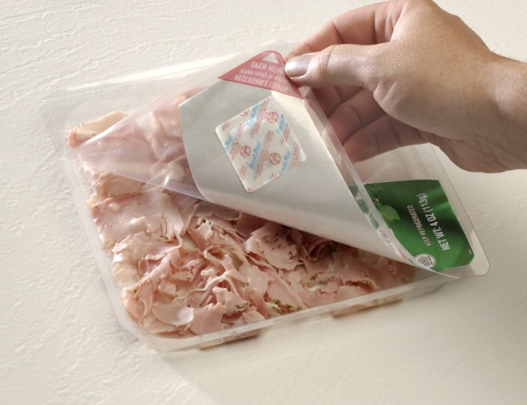
Vize
Smart foods - příprava zcela nových potravin podle potřeb zákazníků (reakce na zdravotní stav a chuti)
Hamburger – živočišný tuk zaměněn za rostlinný, přispívá ke snižování cholesterolu
Zmrzliny – nízký obsah tuku při zachování chuti a konsistence
Zabalené potraviny se senzory – senzory barvou ukáží, zda jsou potraviny čerstvé

Slide 42
Překážky
Obavy ze zdravotních rizik
Nedostatečné vyhodnocení rizik na základě toxikologických experimentů
Diskuse, zda stávající zákonná opatření a pravidla jsou dostatečná pro ochranu zdraví a životního prostředí
Aktivity EK, Evropského parlamentu, OECD, firem a národních administrativ

